Slide 1
Koloběh vody v přírodě

Slide 2
Pohádka o mráčku Text: podle Václava Fischera

Slide 3
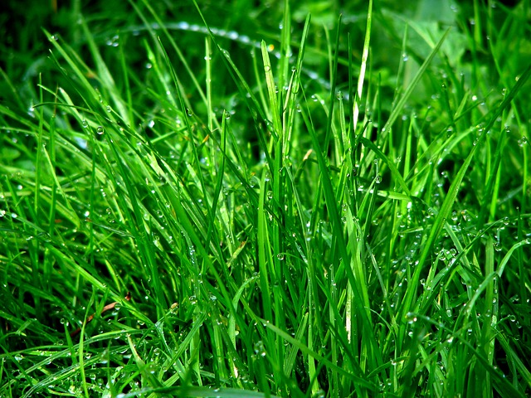
Pohádka o mráčku
Byl jeden mráček, měl černý fráček, chundelatou čepici a konývku kropící.

Slide 4
Když se slunce schovalo, z konývky hned krápalo. První, druhá, třetí kapka po nebi si kráčí, ťapká a pak všechny kec, spadnou na kopec.

Slide 5
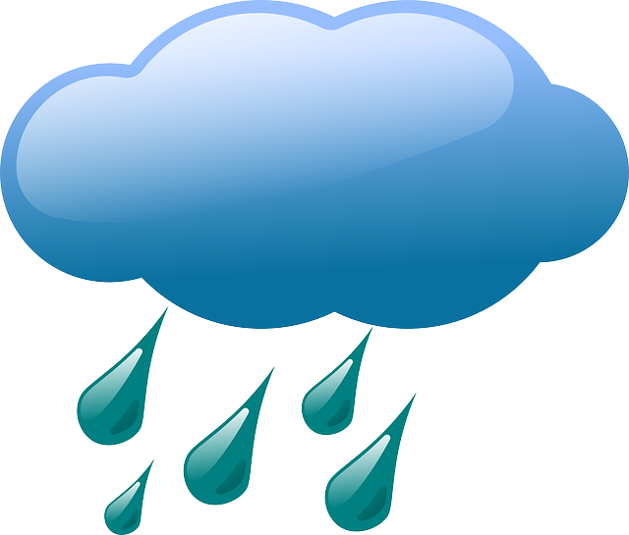
Neuhodily se mnoho? Kdepak. Vůbec! To je toho – spadnout měkce do trávy nedaleko Vltavy.

Slide 6
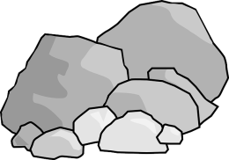
Trávu, která poprosí, kapky deště orosí.
A ostatní tajemně sestupují do země.

Slide 7
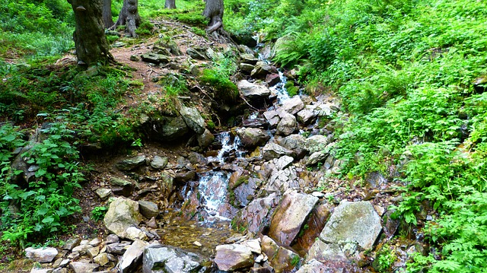
Pod zemí je kámen, pod kamenem pramen a ten hlodá, hlodá, až vytryskne voda.

Slide 8
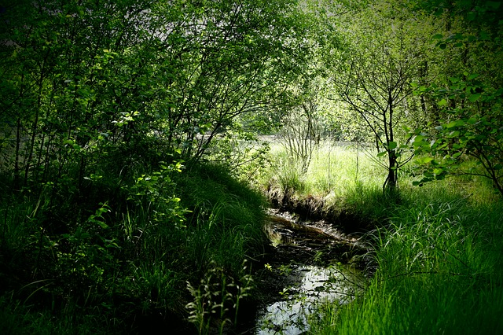
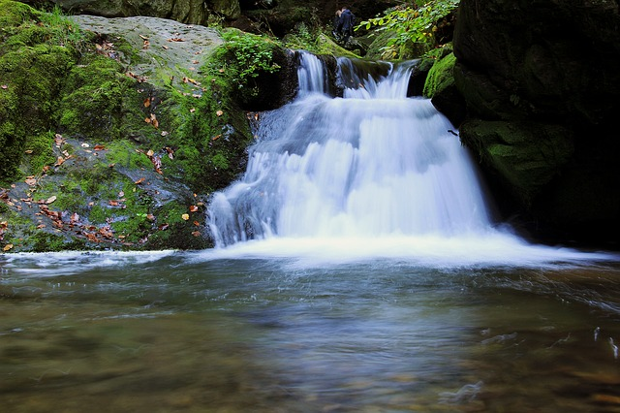
…Voda zkouší první krůček, zahraje si na potůček.
Přidá do kroku a je v potoku.
Potok do potoka vtéká,
zašumí a je tu řeka

Slide 9
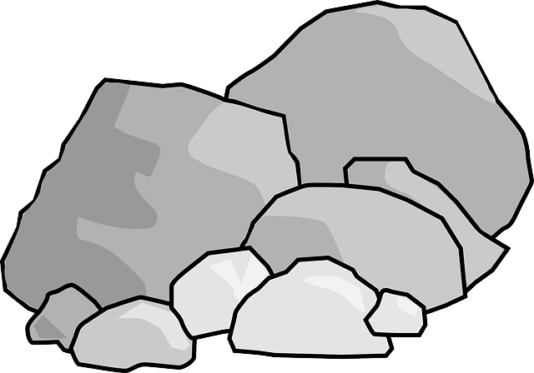
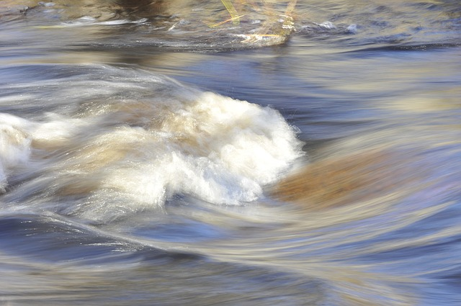
.
A ta řeka s úhoři běží, běží do moří.

Slide 10
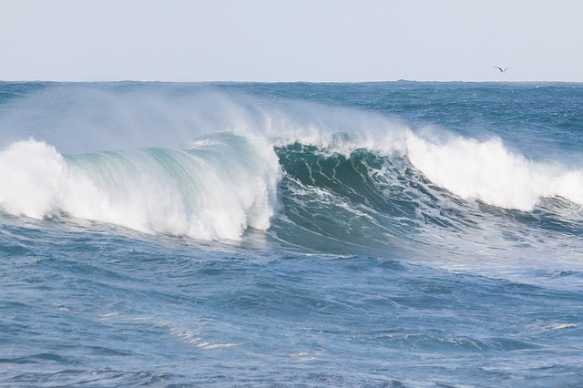
A co v moři, tam je konec? Konec? Konec? Konec zvonec? Z té veliké kaluže, voda už ven nemůže?

Slide 11
Může. Zlaté sluníčko už si brousí drápky. Ukradne ti vodičko křišťálové kapky.

Slide 12
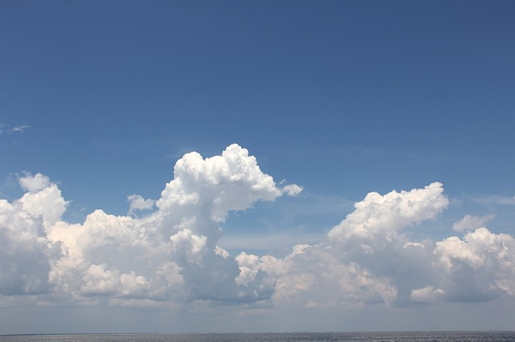
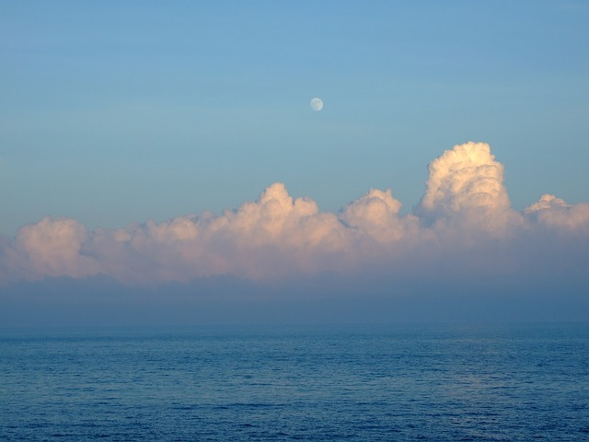
Zachumlá je dohromady, vyrostou z nich hory, hrady.

Slide 13
A je tu mráček, co má černý fráček, chundelatou čepici a konývku kropící.
…ale to už znám!
Tak povídej sám!
Od samého začátku, nekonečnou pohádku, jak byl jeden mráček.

Slide 14
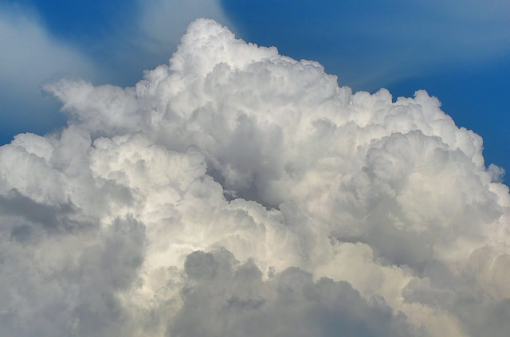
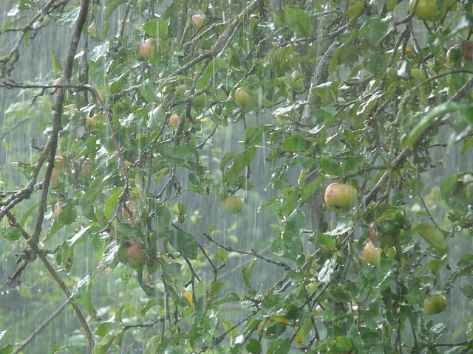
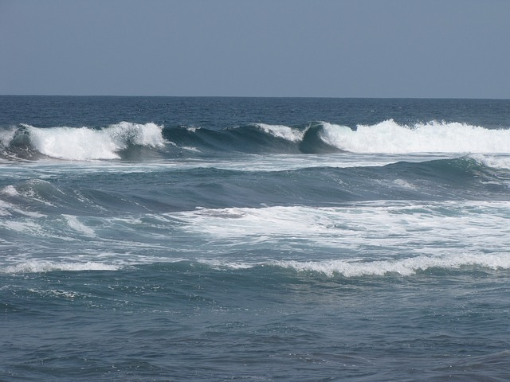
Hádej, hádej, hadači…
Pokud plynou nad krajinou v bílých peřinách,
nemusíš mít strach.
Ale když je vítr honí
a ony se zakaboní,
honem pod deštník,
jedou pro deštík
Vzácný bývá v poušti,
u nás je ho dost.
Z oblohy se spouští
dětem pro radost.
Vzhůru, dolů,
vzhůru, dolů
běží bílé sestry spolu.
Na hladině vod s větrem o závod.
https://www.youtube.com/watch?v=lza562uvNv8

Slide 15
Téma pro polytechnickou výchovu
• Oblast: Dítě a svět
• Podoblast: Poznatky, sociální informovanost
• Integrovaný blok: Zeměkoule
• Téma: Koloběh vody v přírodě
• Dosažené konkretizované výstupy: Získat základní poznatky o zemi, co kolem sebe vidí, co prožívá, co mu bylo zprostředkováno či vysvětleno

Slide 16
Metodický postup
Snímek č.: 3 – 13 seznámí děti s koloběhem vody v přírodě
Snímek č.: 14 hádanky, odkaz na písničku Prší, prší…
Navazuje práce s obrazovým materiálem a tabulkami a pracovními listy : procvičení vlnovky a svislé šikmé čáry- déšť.

Slide 17
Použité zdroje
pixabay.com/cs/mraky-slunn%C3%BD-tepl%C3%BD-z%C3%A1platy-po%C4%8Das%C3%AD-37009/
http://pixabay.com/cs/oblak-po%C4%8Das%C3%AD-d%C3%A9%C5%A1%C5%A5-sr%C3%A1%C5%BEky-37011/
http://pixabay.com/cs/oblak-po%C4%8Das%C3%AD-zakalen%C3%BD-meteorologie-297786/
http://pixabay.com/cs/slunce-po%C4%8Das%C3%AD-p%C5%99edpov%C4%9B%C4%8F-po%C4%8Das%C3%AD-157126/
http://pixabay.com/cs/pot%C5%AF%C4%8Dek-zelen%C3%A1-krajina-stromy-l%C3%A9to-373675/
http://pixabay.com/cs/sk%C3%A1ly-balvany-k%C3%A1men-48279/
http://pixabay.com/cs/potok-les-voda-byst%C5%99ina-kameny-514500/
http://pixabay.com/cs/brook-voda-velk%C3%BD-potok-idylick%C3%BD-225973/
http://pixabay.com/cs/%C5%99eka-pe%C5%99eje-ticino-voda-p%C5%99%C3%ADrody-113264
http://pixabay.com/cs/voda-tekouc%C3%AD-whitewater-splash-195926
http://pixabay.com/cs/oce%C3%A1n-povode%C5%88-mo%C5%99e-vlna-voda-571340
http://pixabay.com/cs/jeju-korea-oce%C3%A1n-p%C5%99%C3%ADmo%C5%99sk%C3%A1-krajina-74952
http://pixabay.com/cs/konev-zal%C3%A9v%C3%A1n%C3%AD-m%C5%AF%C5%BEe-ewer-za%C5%99%C3%ADzen%C3%AD-48877
http://pixabay.com/cs/vodop%C3%A1d-kask%C3%A1da-plynouc%C3%AD-voda-469546/
http://pixabay.com/cs/mraky-cumulus-obloha-sc%C3%A9na-s-oblaky-170135/
http://pixabay.com/cs/lij%C3%A1k-bou%C5%99ka-d%C3%A9%C5%A1%C5%A5-zachv%C4%9Bn%C3%AD-mokr%C3%BD-8821/
http://pixabay.com/cs/vlny-cuyutlan-mexiko-oce%C3%A1n-mo%C5%99e-185141/
http://pixabay.com/cs/cumulonimbus-oblak-mraky-cumulus-262856
Použitý text : Václav Fischer - Pohádka o mráčku

Slide 18
Cíle polytechnické
výchovy
Chápat postavení techniky a technických oborů v životě lidstva jako devízu
Učit děti základním poznatkům o technice
Směrovat
děti k získávání základních pracovních dovedností a návyků
Vnímat vliv techniky na společnost a přírodu
Vést děti ke kooperativnímu hodnocení a sebehodnocení
Podpořit rozvoj myšlenkového potenciálu
dětí

